Slide 1
Fisica Relativistica
Spataro Emanuele

Slide 2
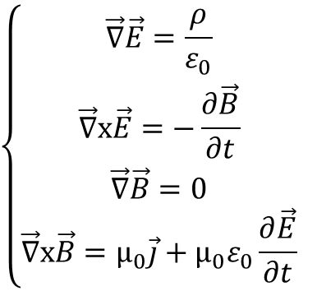

Equazioni di Maxwell
$$\left\{\begin{aligned}\vec{∇}\vec{E}=\frac{ρ}{ε_{0}} \\ \vec{∇}x\vec{E}=−\frac{∂\vec{B}}{∂t} \\ \vec{∇}\vec{B}=0 \\ \vec{∇}x\vec{B}=µ_{0}\vec{j}+µ_{0}ε_{0}\frac{∂\vec{E}}{∂t}\end{aligned}\right.$$
(legge di Gauss)
(legge di Faraday-Neumann-Lenz)
(assenza di monopoli magnetici)
(legge di Ampère-Maxwell)
Nel vuoto $ρ=0$, $\vec{j}=\vec{0}$.
$$\vec{∇}\vec{E}=0 \vec{∇}x\vec{E}=−\frac{∂\vec{B}}{∂t} \vec{∇}\vec{B}=0 \vec{∇}x\vec{B}=µ_{0}ε_{0}\frac{∂\vec{E}}{∂t}$$
Una generica componente di $\vec{E}$ o di $\vec{B}$ obbedisce all’equazione delle onde di D’Alembert.
$$∇^{2}ξ−\frac{1}{c^{2}}\frac{∂^{2}ξ}{∂t^{2}}=0 \left(ξ=E_{x},E_{y},E_{z},B_{x},B_{y},B_{z}\right)$$

Slide 3





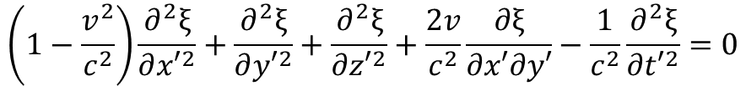








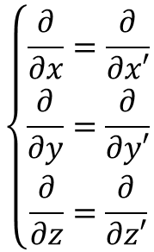
$S$ e $S′$ sistemi di riferimento inerziali in moto relativo con velocità $\vec{v}.$
$$S$$
$$S′$$
Trasformazioni di Galileo per passare da $S$ a $S′$
$$y$$
$$y′$$
$$\vec{v}=(v, 0, 0)$$
$$\left\{\begin{aligned}x^{′}=x −vt \\ y^{′}=y \\ z^{′}=z \\ t^{′}=t\end{aligned}\right.$$
$$x$$
$$x′$$
$$z$$
$$z′$$
L’equazione di D’Alembert delle onde elettromagnetiche non è invariante per trasformazioni di Galileo:
$$\left\{\begin{aligned}\frac{∂}{∂x}=\frac{∂}{∂x′} \\ \frac{∂}{∂y}=\frac{∂}{∂y′} \\ \frac{∂}{∂z}=\frac{∂}{∂z′}\end{aligned}\right.$$
$$\frac{∂}{∂t}=−v\frac{∂}{∂x^{′}}+\frac{∂}{∂t′}$$
$${E′}_{x}=E_{x}=ξ$$
$$\frac{∂^{2}ξ}{∂x^{2}}+\frac{∂^{2}ξ}{∂y^{2}}+\frac{∂^{2}ξ}{∂z^{2}}−\frac{1}{c^{2}}\frac{∂^{2}ξ}{∂t^{2}}=0$$
$$\left(1−\frac{v^{2}}{c^{2}}\right)\frac{∂^{2}ξ}{∂{x′}^{2}}+\frac{∂^{2}ξ}{∂{y′}^{2}}+\frac{∂^{2}ξ}{∂{z′}^{2}}+\frac{2v}{c^{2}}\frac{∂ξ}{∂x′∂y′}−\frac{1}{c^{2}}\frac{∂^{2}ξ}{∂{t′}^{2}}=0$$

Slide 4





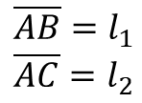





Esperimento di Michelson e Morley
$B:$ Specchio
$$\overline{AB}=l_{1}$$
$$\overline{AC}=l_{2}$$
Lastra di vetro
semiriflettente
$$A$$
Sorgente monocromatica coerente
Sdr Etere
Sdr Lab
Lastra di vetro
$C:$ Specchio
$$y′$$
$$y$$
$$\vec{v}=(v, 0, 0)$$
$$x$$
Telescopio
$$x′$$
$$z′$$
$$z$$

Slide 5
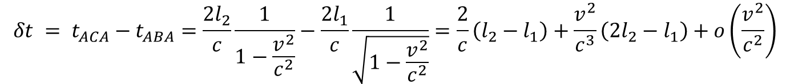
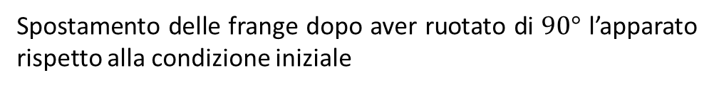

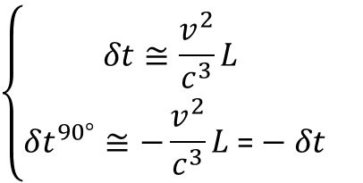
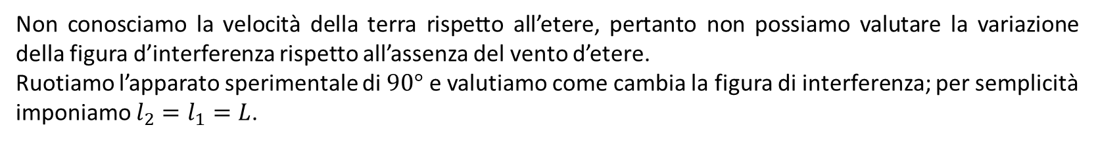
Differenza tra il tempo impiegato del raggio superiore a percorrere $\overline{AB}$ e $\overline{BA}$ e il tempo impiegato dal raggio orizzontale a percorrere $\overline{AC}$ e poi $\overline{CA}$:
$$δt = t_{ACA}−t_{ABA}=\frac{2l_{2}}{c}\frac{1}{1−\frac{v^{2}}{c^{2}}}−\frac{2l_{1}}{c}\frac{1}{\sqrt{1−\frac{v^{2}}{c^{2}}}}=\frac{2}{c}\left(l_{2}−l_{1}\right)+\frac{v^{2}}{c^{3}}\left(2l_{2}−l_{1}\right)+o\left(\frac{v^{2}}{c^{2}}\right)$$
Non conosciamo la velocità della terra rispetto all’etere, pertanto non possiamo valutare la variazione della figura d’interferenza rispetto all’assenza del vento d’etere.
Ruotiamo l’apparato sperimentale di $90°$ e valutiamo come cambia la figura di interferenza; per semplicità imponiamo $l_{2}=l_{1}=L$.
$$\left\{\begin{aligned}δt≅\frac{v^{2}}{c^{3}}L \\ δt^{90°}≅−\frac{v^{2}}{c^{3}}L \text{=}−δt\end{aligned}\right.$$
$$∆φ=ν\left(δt−δt^{90°}\right)=\frac{2L}{λ}\frac{v^{2}}{c^{2}}$$
Spostamento delle frange dopo aver ruotato di $90°$ l’apparato rispetto alla condizione iniziale

Slide 6
Nel 1887 Michelson e Morley utilizzarono: $λ=590 nm$, $L=11m, v≅30km/s$.
Spostamento $∆φ$ atteso di 0.4 frange ma spostamento misurato nullo (entro i limiti sperimentali).
Conclusioni
la Terra è ferma rispetto all’etere (non c’è vento d’etere); l'etere è rigidamente attaccato alla Terra.
2) Il braccio dell’interferometro nella direzione del moto dell’etere si accorcia (contrazione di Lorentz-FitzGerald).
3) L'etere non esiste:
a) La velocita della luce è la medesima in tutte le direzioni indipendentemente dalla velocità della sorgente che la emette.
b) La velocita della luce nel vuoto diventa una quantità fondamentale.

